Slide 1
6.类和对象
广东理工学院
信息技术学院 廖琪敏
QQ：2035255264

Slide 2
本章内容
6.1 类
6.2 类的构造方法
6.3静态变量、常量和方法
6.4 类的
6.5 对象

Slide 3
学习任务
了解类和对象的基本知识
学会如何创建类和对象
熟练掌握类和对象的相关应用

Slide 4
面向对象编程思想
面向过程
就是分析出解决问题所需要的步骤，然后用函数把这些步骤一步一步实现，使用的时候一个一个依次调用就可以了。
面向对象
是把构成问题事务分解成各个对象，建立对象的目的不是为了完成一个步骤，而是为了描叙某个事物在整个解决问题的步骤中的行为。

Slide 5
面向对象编程思想
可以拿生活中的实例来理解面向过程与面向对象，例如五子棋
面向过程的设计思路就是首先分析问题的步骤：1、开始游戏，2、黑子先走，3、绘制画面，4、判断输赢，5、轮到白子，6、绘制画面，7、判断输赢，8、返回步骤2，9、输出最后结果。

Slide 6
面向对象编程思想
面向对象的设计则是从另外的思路来解决问题。
整个五子棋可以分为1、黑白双方，这两方的行为是一模一样的，2、棋盘系统，负责绘制画面，3、规则系统，负责判定诸如犯规、输赢等。第一类对象（玩家对象）负责接受用户输入，并告知第二类对象（棋盘对象）棋子布局的变化，棋盘对象接收到了棋子的变化就要负责在屏幕上面显示出这种变化，同时利用第三类对象（规则系统）来对棋局进行判定。可以明显地看出，面向对象是以功能来划分问题，而不是步骤。Java语言使用的是面向对象的编程思想。

Slide 7
面向对象的基本概念
例如：圆柱体
在同一个平面内有一条定直线和一条动线，当这个平面绕着这条定直线旋转一
周时，这条动线所成的面叫做旋转面，这条定直线叫做旋转面的轴，这条动线
叫做旋转面的母线。如果用垂直于轴的两个平面去截圆柱面，那么两个截面和
圆柱面所围成的几何体叫做直圆柱，简称圆柱体。
1.类
类是对某一类事物的描述，是抽象的、概念上的定义。
2.对象
对象则是实际存在的属于该类事物的具体的个体，因而也称为实例。
半径：1.5cm
高：4cm
半径：2cm
高：3cm
圆柱体：半径、底面积、表面积、体积
可由半径和高通过相应的公式可计算
出圆柱体的底面积、表面积，体积

Slide 8
面向对象的基本概念
类是由数据成员和函数成员封装而成的，其中数据成员表示类的属性，函数成员（即程序代码）表示类的行为，由此可见，类描述了对象的属性和对象的行为。
在传统（面向过程）的程序设计语言中，计算底面积、表面积与体积等相关的功能通常可交由独立的函数来处理，但在面向对象程序设计中，这些函数是封装在类之内的，在Java语言中，将函数称为方法。

Slide 9
面向对象的基本特征
1.封装
在面向对象设计方法中，封装是指将数据及对数据的操作方法包装或隐藏起来的方法。封装只需知道如何使用，而不需要了解其内部实现细节。
2.继承
继承的本质是对某一批类的抽象，从而实现对现实世界更好地建模。继承的好处就是代码重用，新定义的派生类实例可以继承已有基类的属性和行为，而且可以加入新的特性或者是修改已有的特性建立起类的新层次。

Slide 10
面向对象的基本特征
3.多态
多态直到系统运行时才根据实际情况决定实现何种操作。实质是讲父类对象应用于子类的特征就是多态。
多态性允许以统一的风格编写程序，以处理种类繁多的已存在的类及相关类。该统一风格可以由父类来实现，根据父类统一风格处理，可以实例化子类的对象。由于整个事件的处理都只依赖于父类的方法，所以日后只要维护和调整父类的方法即可，这样就降低了维护的难度，节省了时间。

Slide 11
6.1 类
所谓“类”就是把事物的数据与相关功能封装（Encapsulate）在一起，形成一种特殊的数据结构，用于表达真实事物的一种抽象。
由于类是将数据和方法封装在一
起的一种数据结构，其中数据表
示类的属性，方法表示类的行为，
所以定义类实际上就是定义类的
属性和方法。
用户定义一个类实际上就是定义一个新的数据类型。
半径；
高；
属
性
计算底面积；
计算表面积；
计算体积
方法

Slide 12
6.1 类
类的定义
在使用类之前，必须先定义它，然后才能利用所定义的类来声明相应的变量，并创建对象，这与声明一个基本类型的变量（如int x）实质上是一个概念，只是基本数据类型是系统定义好的，无须用户来定义。

Slide 13
6.1 类
方括号“[]”中的修饰符是可选项，它是一组限定类、成员变量和成员方法是
否可以被程序里的其他部分访问和调用的控制符。
类的定义
定义类又称为声明类，其一般的语法结构如下：
[类修饰符] class 类名称
{
[修饰符] 数据类型 成员变量名称；
[修饰符] 返回的数据类型 方法名(参数1，参数，……)
{
语句序列；
return [表达式]；
}
}
声明成员变量
…
声明成员方法
…

Slide 14
6.1.1 成员变量和成员方法
1.成员变量
一个类的成员变量描述了该类的内部信息，一个成员变量可以是简单变量，也可以是对象、数组等其他结构性数据。成员变量的格式如下：
[修饰符] 变量类型 变量名[=初值];
成员变量定义在类内，并且不在方法体内。

Slide 15
6.1.1 成员变量和成员方法
1.成员变量
例6.1 在项目中创建Book类，在Book类中设置3个成员变量，分别为id、name和category，分别对应于图书编号、图书名和图书类别3个图书属性。
public class Book {
private String name; //定义一个String 型的成员变量
private int id;
private category;
public String getName() //定义一个getName()方法
{
int id=0; //局部变量
name=“Java”;
return id+name; //设置方法返回值
}
}
成员变量就是普通的变量，可以为它设置初始值。如果不设置初始值，则会有默
认值。

Slide 16
6.1.1 成员变量和成员方法
2.成员方法
在Java语言中使用成员方法对应于类对象的行为。以Book类为例，它包含了getName() 方法，这个成员方法为获取图书名称方法。
定义成员方法的语法格式如下：
权限修饰符 返回值类型 方法名(参数类型 参数名)
{
… //方法体
return 返回值；
}
public String getName() //定义一个getName()方法
{
int id=0; //局部变量
name=“Java”;
return id+name; //设置方法返回值
}

Slide 17
6.1.1 成员变量和成员方法
2.成员方法
权限修饰符 返回值类型 方法名(参数类型 参数名)
{
… //方法体
return 返回值；
}
一个成员方法可以有参数，这个参数可以是对象，也可以是基本数据类型的变量，同时成员方法有返回值和不返任何值的选择，如果方法需要返回值，可以在方法体中使用return关键字，使用这个关键字后，方法的执行将被终止。

Slide 18
6.1.1 成员变量和成员方法
2.成员方法
权限修饰符 返回值类型 方法名(参数类型 参数名)
{
… //方法体
return 返回值；
}
Java中的成员方法无返回值，可以使用void关键字表示。
成员方法的返回值可以是计算结果，也可以是其他想要的数值和对象，返回值类型要与方法的值类型一致。

Slide 19
6.1.1 成员变量和成员方法
2.成员方法
在成员方法中可以调用其他成员方法和类成员变量。同时在成员方法中可以定义一个变量，这个变量为局部变量。
如果一个方法中含有与成员变量同名的局部变量，则方法中对这个变量的访问以局部变量进行。
类成员变量和成员方法也可以统称为类成员。

Slide 20
6.1.2 权限修饰符
1.类修饰符
类修饰符分为公共访问控制符、抽象类说明符、最终类说明符和缺省访问控制符四种。
修饰符 | 含义
public | 将一个类声明为公共类，它可以被任何对象访问
abstract | 将一个类声明为抽象类，没有实现方法，需要子类提供方法的实现，所以不能创建该类的实例。
final | 将一个类声明为最终类即非继承类，表示它不能被其他类所继承。
缺省 | 缺省修饰符时，则表示只有相同包中的对象才能使用这样的类。

Slide 21
6.1.2 权限修饰符
2.成员变量修饰符
成员变量的修饰符有访问控制符、静态修饰符、最终修饰符、过渡修饰符和易失修饰符等。
修饰符 | 含义
public | 公共访问控制符，指定该变量为公共的，它可以被任何对象访问
private | 私有访问控制符。指定该变量只允许自己类的方法访问，其他任何类（包括子类）中的方法均不能访问此变量
protected | 保护访问控制符。指定该变量只可以被它自己的类及其子类或同一包中的其他类访问，在子类中可以覆盖此变量。
缺省 | 缺省访问控制符时，则表示在同一个包中的其他类可以访问此成员变量，而其他包中的类不能访问该成员变量。
final | 最终修饰符。指定此变量的值不能改变。
static | 静态修饰符。指定该变量被所有对象共享，即所有对象的实例都可使用该变量
transient | 过渡修饰符。指定该变量是一个系统保留，暂无特别作用的临时性变量。
volatile | 易失修饰符。指定该变量可以同时被几个线程控制和修改。

Slide 22
6.1.2 权限修饰符
3.成员方法修饰符
修饰符 | 含义
public | 公共访问控制符。指定该方法为公共的，它可以被任何对象的方法访问
private | 私有访问控制符。指定该方法只允许自己类的方法访问，其他任何类（包括子类）中的方法均不能访问此方法。
protected | 保护访问控制符。指定该方法只可以被它的类及其子类或同一包中的其他类访问
缺省 | 缺省访问控制符时，则表示在同一个包中的其他类可以访问此成员方法，而其他包中的类不能访问该成员方法。
final | 最终修饰符。指定该方法不能被重载
static | 静态修饰符。指定不需要实例化一个对象就可以调用的方法
abstract | 抽象修饰符。指定该方法只声明方法头，而没有方法体，抽象方法需在子类中被实现
synchronized | 同步修饰符。在多线程程序中，该修饰符用于对同步资源加锁，以防止其他线程访问，运行结束后解锁
native | 本地修饰符。指定此方法的方法体是用其他语言（如C）在程序外部编写的

Slide 23
6.1.2 权限修饰符
一个类可以有多个修饰符，且无先后顺序之分，但abstract和final相互对立，所以不能同时应用在一个类的定义中。
除了访问控制符有多个之外，其他修饰符都只有一个，一个成员变量可以被两个以上的修饰符同时修饰，但有些修饰符是不能同时定义在一起的。
成员方法与成员变量同样有多个控制修饰符，当用两个以上的修饰符来修饰一个方法时，需要注意，有的修饰符之间是互斥的，所以不能同时使用。

Slide 24
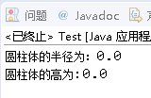
6.1.2 权限修饰符
声明对象及使用对象的方法或变量：
声明对象：类名 对象名=new 类名();
使用对象的方法:对象名.方法名();
使用对象的变量：对象名.变量名;
4.私有成员与公有成员的比较
例6.2 在圆柱体Cylinder类中，创建类的公有成员，使之能在类外使用。
class Cylinder //定义Cylinder类
{
public double radius=0.0; //将数据radius声明为公共的
public double height=0.0; //将数据成员height声明为公有的
public double pi=3.14;
public void floorArea() //此方法用来输出计算圆柱体底面积
{ System.out.println("此方法用于输出圆柱体底面积"); }
public void volume() //此方法用来计算圆柱体体积
{ System.out.println("此方法用于输出圆柱体体积"); }
public void superficialArea() //此方法用来输出计算圆柱体表面积
{ System.out.println("此方法用于输出圆柱体表面积"); }
}
public class Test {
public static void main(String[] args) {
Cylinder c=new Cylinder();
System.out.println("圆柱体的半径为："+c.radius);
System.out.println("圆柱体的高为:"+c.height);
}
}

Slide 25
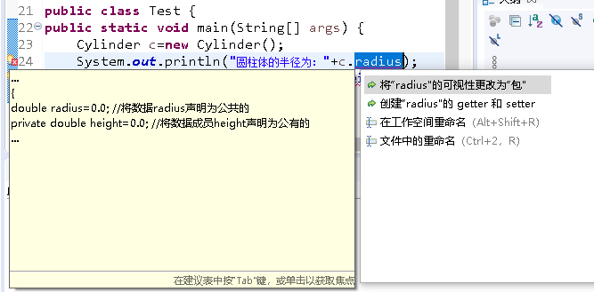
6.1.2 权限修饰符
4.私有成员与公有成员的比较
例6.2 在圆柱体Cylinder类中，创建类的公有成员，使之能在类外使用。
class Cylinder //定义Cylinder类
{
private double radius=0.0;
private double height=0.0;
private double pi=3.14;
public void floorArea() //此方法用来输出计算圆柱体底面积
{ System.out.println("此方法用于输出圆柱体底面积"); }
public void volume() //此方法用来计算圆柱体体积
{ System.out.println("此方法用于输出圆柱体体积"); }
public void superficialArea() //此方法用来输出计算圆柱体表面积
{ System.out.println("此方法用于输出圆柱体表面积"); }
}
public class Test {
public static void main(String[] args) {
Cylinder c=new Cylinder();
System.out.println("圆柱体的半径为："+c.radius);
System.out.println("圆柱体的高为:"+c.height);
}
}

Slide 26

6.1.2 权限修饰符
4.私有成员与公有成员的比较
例6.2 在圆柱体Cylinder类中，创建类的公有成员，使之能在类外使用。
class Cylinder //定义Cylinder类
{
private double radius=0.0;
private double height=0.0;
private double pi=3.14;
public void floorArea() //此方法用来输出计算圆柱体底面积
{ System.out.println("此方法用于输出圆柱体底面积"); }
public void volume() //此方法用来计算圆柱体体积
{ System.out.println("此方法用于输出圆柱体体积"); }
public void superficialArea() //此方法用来输出计算圆柱体表面积
{ System.out.println("此方法用于输出圆柱体表面积"); }
public void showDate() {
System.out.println("圆柱体的半径为："+radius);
System.out.println("圆柱体的高为:"+height); }
}
public class Test {
public static void main(String[] args) {
Cylinder c=new Cylinder();
c.showDate(); } }

Slide 27
6.1.2 权限修饰符
5.缺省访问控制符
若在类成员的前面不加任何访问控制符，则该成员具有缺省的访问控制特性，这种缺省访问控制权，表示这个成员只能被同一个包（类库）中的类所访问和调用，如果一个子类与其父类位于不同的包中，子类也不能访问父类中的缺省访问控制成员。

Slide 28
6.1.2 权限修饰符
5.缺省访问控制符
例6.2 在圆柱体Cylinder类中，创建类的公有成员，使之能在类外使用。
package test;
class Cylinder //定义Cylinder类
{
private double radius=0.0;
private double height=0.0;
final static double pi=3.14;
public void floorArea() //此方法用来输出计算圆柱体底面积
{ System.out.println("此方法用于输出圆柱体底面积"); }
public void volume() //此方法用来计算圆柱体体积
{ System.out.println("此方法用于输出圆柱体体积"); }
public void superficialArea() //此方法用来输出计算圆柱体表面积
{ System.out.println("此方法用于输出圆柱体表面积"); }
public void showDate() {
System.out.println("圆柱体的半径为："+radius);
System.out.println("圆柱体的高为:"+height); } }
public class Test {
public static void main(String[] args) {
Cylinder c=new Cylinder();
c.showDate(); } }

Slide 29
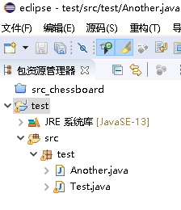

1.在test包下再建立一个j.ava文件Another，引用Cylinder类的成员变量pi。
如右图。代码如下
package test;
public class Another {
public static void main(String[] args) {
Cylinder c1=new Cylinder();
System.out.println(""+c1.pi);
}
}
运行Another.java文件，结果如下图：

Slide 30
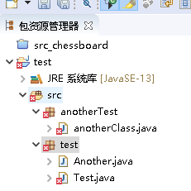
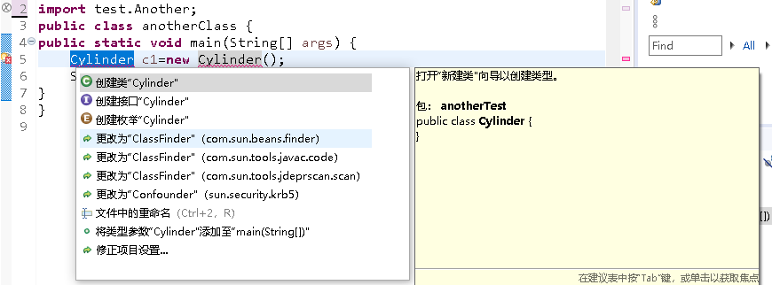
2.在test项目下创建另一个包anotherTest，在包下创建.java文件
anotherClass，在文件中引用Cylinder类的成员变量pi，如右图。
package anotherTest;
import test.Another;
public class anotherClass {
public static void main(String[] args) {
Cylinder c1=new Cylinder();
System.out.println(""+c1.pi);
}
}

Slide 31
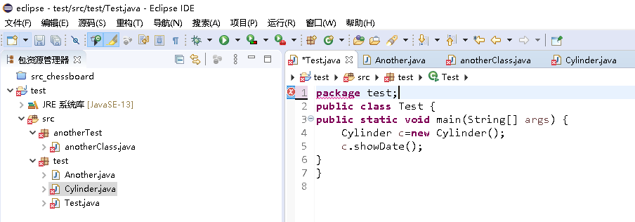
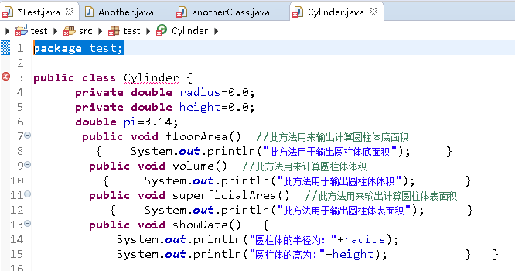
3.在test包下再创建一个.java文件，名为cylinder,Cylinder类在此文件中实现。如右图。

Slide 32
练习1
在项目中创建一个类Rectangle（矩形），该类有成员变量length（长）、wide（宽）、height（高），成员方法showDate()输出矩形的长宽高，setDate()方法设置矩形的长宽高，area()方法计算矩形的表面积，volume()方法计算体积。
要求输出矩形的长宽高，表面积和体积

Slide 33
6.1.2 权限修饰符
6.静态成员（静态变量和静态方法）
static称为静态修饰符，它可以修饰类中的成员。被static修饰的成员被称为静态成员，也称为类成员，而不用static修饰的成员称为实例成员。
（1）实例成员
在类定义中如果成员变量或成员方法没有用static来修饰，则该成员就是实例成员。如例6.2中的成员变量和成员方法。

Slide 34
6.1.2 权限修饰符
6.静态成员（静态变量和静态方法）
（2）静态变量
用static修饰的成员变量称为“静态变量”，静态变量也称为类变量。
静态变量是隶属于类的变量，而不属于任何一个类的具体对象。也就是说，对于该类的任何一个具体对象而言，静态变量是一个公共的存储单元，不是保存在某个对象实例的内存空间中，而是保存在类的内存空间的公共存储单元中。
类的任何一个对象访问它，取到的都是同一个相同的数值。同样，类的任何一个对象去修改它，也都是在对同一个内存单元做操作。

Slide 35
6.1.2 权限修饰符
6.静态成员（静态变量和静态方法）
（2）静态变量
静态变量在某种程度上与其他语言的全局变量相似，如果不是私有的就可以在类的外部进行访问，此时不需要创建类的实例对象，只需要类名就可以引用。
也就是说，静态变量不需要实例化就可以使用。
静态变量的使用方法如下：
类名.静态变量名; //不需实例化引用
对象名.静态变量名; //实例化引用
类中若含有静态变量，则静态变量必须独立于方法之外，就像其他高级语言在声明全局变量时必须在函数之外声明一样。

Slide 36

6.1.2 权限修饰符
5.静态成员（静态变量和静态方法）
（2）静态变量
例6.3 在项目中创建People类，使用静态变量。
package test;
class People {
String name;
String sex="男";
int age=0;
static String classify="哺乳动物";
public void show()
{
System.out.println("类数据如下");
System.out.println("sex="+sex);
System.out.println("age="+age);
}
}
public class Test {
public static void main(String[] args) {
System.out.println(People.classify);
}
}

Slide 37
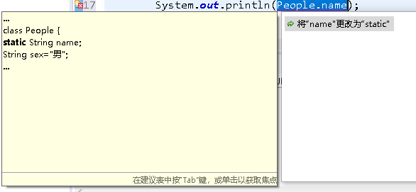
6.1.2 权限修饰符
6.静态成员（静态变量和静态方法）
（2）静态变量
例6.3 在项目中创建People类，使用静态变量。
package test;
class People {
String name;
String sex="男";
int age=0;
static String classify="哺乳动物";
public void show()
{
System.out.println("类数据如下");
System.out.println("sex="+sex);
System.out.println("age="+age);
}
}
public class Test {
public static void main(String[] args) {
System.out.println(People.classify);
System.out.println(People.name); }
}

Slide 38

6.1.2 权限修饰符
6.静态成员（静态变量和静态方法）
（2）静态变量
例6.3 在项目中创建People类，使用静态变量。
package test;
class People {
String name;
String sex="男";
int age=0;
static String classify="哺乳动物";
public void show()
{
System.out.println("类数据如下");
System.out.println("sex="+sex);
System.out.println("age="+age);
}
}
public class Test {
public static void main(String[] args) {
System.out.println(People.classify);
People p=new People();
System.out.println(p.classify);
System.out.println(p.name);
}
}

Slide 39
6.1.2 权限修饰符
6.静态成员（静态变量和静态方法）
（3）静态方法
与静态变量类似，用static修饰符修饰的方法是属于类的静态方法，又称为类方法。
静态方法实质是属于整个类的方法，而不加修饰符的方法，是属于具体对象的方法。

Slide 40
6.1.2 权限修饰符
6.静态成员（静态变量和静态方法）
（3）静态方法
将一个方法声明为static的含义：
非static方法是属于某个对象的方法，在这个对象创建时，对象的方法在内存中拥有属于自己专用的代码段。而static的方法是属于整个类的，它在内存中的代码段将被所有的对象共用，而不被任何一个对象所专用。

Slide 41
6.1.2 权限修饰符
6.静态成员（静态变量和静态方法）
（3）静态方法
将一个方法声明为static的含义：
由于static方法是属于整个类的，所以它不能操纵和处理属于某个对象的成员，而只能处理属于整个类的成员，即static方法只能访问static成员变量或调用static成员方法。或说在静态方法中不能访问实例变量和实例方法。

Slide 42
6.1.2 权限修饰符
6.静态成员（静态变量和静态方法）
（3）静态方法
将一个方法声明为static的含义：
在静态方法中不能使用this或super。因为this是代表调用该方法的对象，但现在“静态方法”既然不需要对象来调用，this也自然不应存在于“静态方法”内部。
调用静态方法时，可以使用类名直接调用，也可以用某一个具体的对象名来调用。

Slide 43
6.1.2 权限修饰符
6.静态成员（静态变量和静态方法）
（3）静态方法
调用静态方法的格式：
类名.静态方法名();
对象名.静态方法名();

Slide 44

静态方法
例6.4在项目中创建People类，使用静态方法。
class People {
String name;
String sex="男";
int age=0;
static String classify="哺乳动物";
public void show()
{
System.out.println("类数据如下");
System.out.println("sex="+sex);
System.out.println("age="+age);
}
static public void showClassify()
{ System.out.println("类别："+classify); }
}
public class Test {
public static void main(String[] args) {
People.showClassify(); }
}

Slide 45
静态方法
例6.4在项目中创建People类，使用静态方法。
class People {
String name;
String sex="男";
int age=0;
static String classify="哺乳动物";
public void show()
{
System.out.println("类数据如下");
System.out.println("sex="+sex);
System.out.println("age="+age);
}
static public void showClassify()
{ System.out.println("类别："+classify); }
}
public class Test {
public static void main(String[] args) {
People p=new People();
p.showClassify(); } }
若通过对象名来调用静态方法，则
必须先创建对象，然后才能进行调
用。静态方法可以在不产生对象的
情况下直接以类名来调用

Slide 46
6.1.3 局部变量
由类和方法的定义可知，在类和方法中均可定义属于自己的变量。
类中定义的变量是成员变量（不在方法体内），而在方法中定义的变量是局部变量。

Slide 47
6.1.3 局部变量
成员变量与局部变量的区别：
（1）从语法形式上看，成员变量是属于类的，而局部变量是在方法中定义的变量或是方法的参数；成员变量可以被public、private、static等修饰符所修饰，而局部变量则不能被访问控制修饰符及static所修饰；成员变量和局部变量都可以被final所修饰。
（2）从变量在内存中的存储方式上看，成员变量是对象的一部分，而对象是存在于堆内存的，而局部变量是存在于栈内存的。

Slide 48
6.1.3 局部变量
成员变量与局部变量的区别：
（3）从变量在内存中的生存时间上看，成员变量是对象的一部分，它随着对象的创建而存在，而局部变量随着方法的调用而产生，随着方法调用的结束而自动消失。
（4）成员变量如果没有被赋初值，则会自动以类型的默认值赋值（有一种情况例外，被final修饰但没有被static修饰的成员变量必须显式地赋值）；而局部变量则不会自动赋值，必须显式地赋值后才能使用。

Slide 49
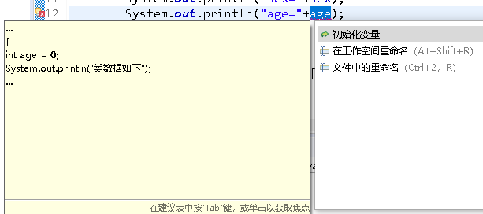
6.1.3 局部变量
例6.5 局部变量和成员变量
package test;
class People {
String name;
String sex="男";
int age=0;
static String classify="哺乳动物";
public void show() {
int age=20;
System.out.println("类数据如下");
System.out.println("sex="+sex);
System.out.println("age="+age); }
}
public class Test {
public static void main(String[] args) {
People p=new People();
p.show(); }
}
局部变量和成员变量重名怎么办？如果要输出局部变量或成员变量应该怎么做？
使用this关键字

Slide 50
6.1.4 this关键字
this关键字可以调用成员变量和成员方法，this引用的是本类的一个对象。
在局部变量或方法参数覆盖了成员变量时，就要添加this关键字明确引用的是类成员还是局部变量或方法参数。
this除了可以调用成员变量或成员方法之外，还可以作为方法的返回值。

Slide 51
6.1.4 this关键字
（1）普通方法中，this总是指向调用该方法的对象。
（2）构造方法中，this总是指向正要初始化的对象。
this最常见的用法：
（1）让类中的一个方法，访问该类的另一个方法或属性。
（2）使用this关键字调用重载构造方法。避免相同的初始化代码，只能在构造方法中使用，并且必须位于构造方法的第一句。

Slide 52
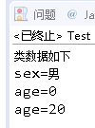
6.1.4 this关键字
例6.6 this关键字的使用
class People {
String name;
String sex="男";
int age=0;
static String classify="哺乳动物";
public void show() {
int age=20;
System.out.println("类数据如下");
System.out.println("sex="+sex);
System.out.println("age="+this.age);
System.out.println("age="+age); }
}
public class Test {
public static void main(String[] args) {
People p=new People();
p.show();
}
}

Slide 53
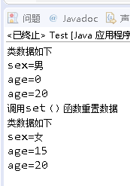
6.2 类的构造方法
例6.7 在类People中创建set方法来设置成员变量的值。
class People {
String name;
String sex="男";
int age=0;
static String classify="哺乳动物";
public void set() {
name="张三";
sex="女";
age=15; }
public void show() {
int age=20;
System.out.println("类数据如下");
System.out.println("sex="+sex);
System.out.println("age="+this.age);
System.out.println("age="+age); }
}
}
}
public class Test {
public static void main(String[] args) {
People p=new People();
p.show();
p.set();
System.out.println("调用set（）函数重置数据");
p.show();

Slide 54
6.2 类的构造方法
如People类所创建的对象，其成员变量都是在对象创建后，再由相应的方法来赋值。
如果一个对象在被创建时就完成了所有的初始化工作，将会很简洁，因此Java语言在类中提供了一种特殊的方法——构造方法。

Slide 55
6.2.1 构造方法的作用与定义
构造方法是一种特殊的方法，它是在对象被创建时初始化对象的成员的方法。
构造方法的名称必须与它所在的类名完全相同。
构造方法没有返回值，但在定义构造方法时，构造方法名前不能用修饰符void来修饰，这是因为一个类的构造方法的返回值类型就是类本身。
构造方法定义后，创建对象时就会自动调用它，因此构造方法不需要在程序中直接调用，而是在对象产生时自动执行。

Slide 56
6.2.1 构造方法的作用与定义
构造方法语法：
[修饰符] 类名([参数1,…参数n])
{
}

Slide 57
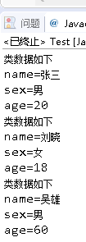
6.2.1 构造方法的作用与定义
例6.8 构造方法
class People {
String name;
String sex;
int age;
public People() {
name="张三";
sex="男";
age=20; }
public People(String n,String s,int a) {
name=n;
sex=s;
age=a; }
public void show() {
System.out.println("类数据如下");
System.out.println("name="+name);
System.out.println("sex="+sex);
System.out.println("age="+age); }
}
public class Test {
public static void main(String[] args) {
People p=new People();
p.show();
People p1=new People("刘晓","女",18);
p1.show();
People p2=new People("吴雄","男",60);
p2.show(); }
}

Slide 58
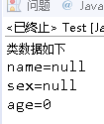
6.2.2 默认的构造方法
例6.9 默认的构造方法
class People {
String name;
String sex;
int age;
public void show()
{
System.out.println("类数据如下");
System.out.println("name="+name);
System.out.println("sex="+sex);
System.out.println("age="+age);
}
}
public class Test {
public static void main(String[] args) {
People p=new People();
p.show();
}
}

Slide 59
6.2.2 默认的构造方法
像6.9例子中，没有定义构造方法，依然可以创建新的对象，并能正确的执行程序，这是因为如果省略构造方法，Java编译器会自动为该类生成一个默认的构造方法，在其方法体重也没有任何代码，即什么都不做。
则编译系统会自动为其生成默认的构造函数如下：
People()
{
}
如果class前面有public修饰符，则默认的构造方法前面也会是public的。

Slide 60
6.2.2 默认的构造方法
由于系统提供的默认构造方法往往不能满足需求，所以用户可以自己定义类的构造方法来满足需求，一旦用户为该类定义了构造方法，系统就不再提供默认的构造方法，这是Java的覆盖所致。如例6.8.
若在一个类中只定义有参数的构造方法，但却调用无参数的构造方法创建对象，则编译不能通过。

Slide 61
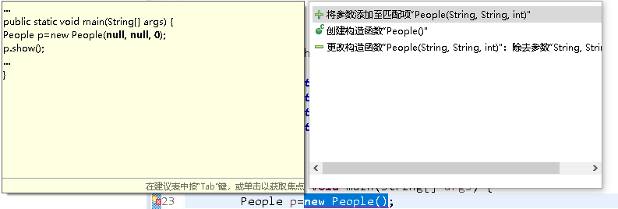
6.2.2 默认的构造方法
例6.10 类中只有有参数的构造方法，但主方法却调用了无参数的构造方法来创建对象。
class People {
String name;
String sex;
int age;
public People(String n,String s,int a) {
name=n;
sex=s;
age=a; }
public void show() {
System.out.println("类数据如下");
System.out.println("name="+name);
System.out.println("sex="+sex);
System.out.println("age="+age); }
}
public class Test {
public static void main(String[] args) {
People p=new People();
p.show();
}
}

Slide 62
6.2.3 构造方法的重载
一般情况下，类都有一个或多个构造方法。但由于构造方法与类同名，所以当一个类有多个构造方法时，则这多个构造方法可以重载。
只要方法与方法之间的参数个数不同，或是参数的类型不同，便可定义多个名称相同的方法，这就是方法的重载。
构造方法的重载，可以让用户用不同的参数来创建对象。

Slide 63
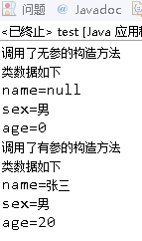
6.2.3 构造方法的重载
public class Test {
public static void main(String[] args) {
People p=new People();
p.show();
People p1=new People("张三","男",20);
p1.show();
}
}
例6.11 构造方法重载
class People {
String name;
String sex;
int age;
public People() {
sex="男";
System.out.println("调用了无参的构造方法"); }
public People(String n,String s,int a) {
name=n;
sex=s;
age=a;
System.out.println("调用了有参的构造方法"); }
public void show() {
System.out.println("类数据如下");
System.out.println("name="+name);
System.out.println("sex="+sex);
System.out.println("age="+age); }
}

Slide 64
6.2.4 从一个构造方法调用另一个构造方法
为了某些特定的运算，Java语言允许在类内从某一构造方法内调用另一个构造方法。利用这个方法，可缩短程序代码，减少开发程序时间。从某一构造方法内调用另一构造方法，是通过使用this()语句来调用的。

Slide 65
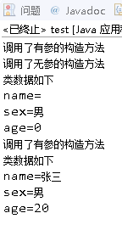
6.2.4 从一个构造方法调用另一个 构造方法
public class Test {
public static void main(String[] args) {
People p=new People();
p.show();
People p1=new People("张三","男",20);
p1.show();
}
}
例6.12 从一个构造方法调用另一个
构造方法
class People {
String name;
String sex;
int age;
public People() {
this("","男",0);
System.out.println("调用了无参的构造方法"); }
public People(String n,String s,int a) {
name=n;
sex=s;
age=a;
System.out.println("调用了有参的构造方法"); }
public void show() {
System.out.println("类数据如下");
System.out.println("name="+name);
System.out.println("sex="+sex);
System.out.println("age="+age);
}
}

Slide 66
6.2.5 公共构造方法与私有构造方法
构造方法一般都是公共的，这是因为它们在创建对象时，是在类的外部被系统自动调用的。如果构造方法被声明private，则无法在该构造方法所在的类以外的地方被调用，但在该类的内部还是可以被调用的。

Slide 67
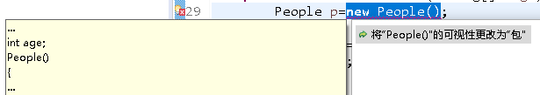
6.2.5 公共构造方法与私有构 造方法
public class Test {
public static void main(String[] args) {
People p=new People();
p.show();
People p1=new People("张三","男",20);
p1.show();
}
}
例6.13 私有构造方法
class People {
String name;
String sex;
int age;
private People() {
System.out.println("调用了无参的构造方法"); }
public People(String n,String s,int a) {
this();
name=n;
sex=s;
age=a;
System.out.println("调用了有参的构造方法"); }
public void show() {
System.out.println("类数据如下");
System.out.println("name="+name);
System.out.println("sex="+sex);
System.out.println("age="+age); }
}

Slide 68
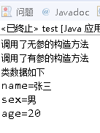
6.2.5 公共构造方法与私有构 造方法
public class Test {
public static void main(String[] args) {
People p1=new People("张三","男",20);
p1.show();
}
}
例6.13 私有构造方法
class People {
String name;
String sex;
int age;
private People() {
System.out.println("调用了无参的构造方法"); }
public People(String n,String s,int a) {
this();
name=n;
sex=s;
age=a;
System.out.println("调用了有参的构造方法"); }
public void show() {
System.out.println("类数据如下");
System.out.println("name="+name);
System.out.println("sex="+sex);
System.out.println("age="+age); }
}

Slide 69
6.3 静态变量、常量和方法
有时，在处理问题时会需要两个类在同一个内存区域共享一个数据。
例如，在圆柱体类中使用pi这个常量，可能除了本类需要这个常量外，在另一个圆柱体类中也需要使用这个常量。这时没有必要在两个类中同时创建pi常量，因为这样系统会将这两个不在同一个类中定义的常量分配到不同的内存空间中。为了解决这个问题，可以将这个常量设置为静态的。

Slide 70
6.3 静态变量、常量和方法
被声明为static的变量、常量和方法被称为静态成员。
静态成员属于类所有，区别于个别对象，可以在本类或其他类使用类名和“.”运算符调用静态成员。
语法如下：
类名.静态成员

Slide 71

6.3 静态变量、常量和方法
例6.14 静态成员
class StaticTest{
final static double pi=3.1415; //在勒种定义静态常量
static int id; //在类中定义静态变量
public static void method1()
{}
public void method2()
{
System.out.println(pi);
System.out.println(id);
method1();
}
}
public class Test {
public static void main(String[] args) {
StaticTest s=new StaticTest();
s.method2();
}
}

Slide 72
6.3 静态变量、常量和方法
虽然静态成员也可以使用“对象.静态成员”的形式进行调用，但通常不建议用这样的形式，因为这样容易混淆静态成员和非静态成员。
静态数据与静态方法的使用通常是为了提供共享数据或方法，如数据计算公式等，以static声明并实现，这样当需要使用时，直接使用类名调用这些静态成员即可。尽管使用这种方式调用静态成员比较方便，但静态成员同样遵循着public、private和protected修饰符的约束。

Slide 73
6.3 静态变量、常量和方法
在使用static修饰符声明的方法时要注意：如果在类中声明了一个static修饰符的成员变量，则此成员变量既可以在非static的方法中使用，也可以在static方法中使用。但若要用static方法调用非static修饰的成员变量时，就会出错。

Slide 74
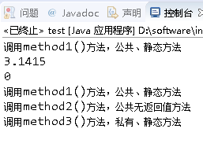
6.3 静态变量、常量和方法
public class Test {
public static void main(String[] args) {
StaticTest s=new StaticTest();
StaticTest.method1();
s.method2();
StaticTest.method3();
}
}
例6.15 静态变量、常量和方法
class StaticTest{
final static double pi=3.1415; //在勒种定义静态常量
static int id; //在类中定义静态变量
public static void method1()
{
System.out.println("调用method1()方法，公共、静态方法");
}
public void method2()
{
System.out.println(pi);
System.out.println(id);
method1();
System.out.println("调用method2()方法，公共无返回值方法");
}
protected static void method3()
{
System.out.println("调用method3()方法，私有、静态方法");
}
}

Slide 75
6.4 类的主方法
主方法是类的入口点，它定义了程序从何处开始，主方法提供对程序流向的控制，Java编译器通过主方法来执行程序。主方法的语法如下：
public static void main(String[] args)
{
//方法体
}

Slide 76
6.4 类的主方法
在主方法的定义中可以看到其具有以下特性：
（1）主方法是静态的，所以如果要直接在主方法中调用其他方法，则该方法必须也是静态的。
（2）主方法没有返回值
（3）主方法的形参为数组。其中args[0]~args[n]分别代表程序的第一个参数到第n个参数，可以使用args.length获取参数的个数。

Slide 77

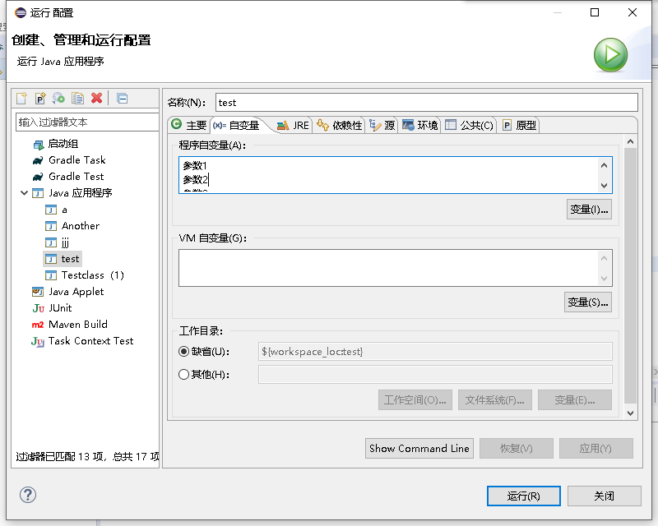
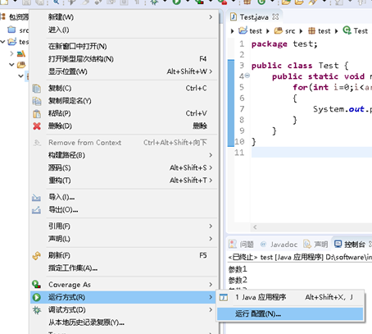
6.4 类的主方法
例6.16 在主方法中编写如下代码，并在eclipse中设置程序参数
public class Test {
public static void main(String[] args) {
for(int i=0;i<args.length;i++)
{ System.out.println(args[i]); }
}
}
在eclipse中设置程序参数步骤如下：
（1）在eclipse中，在包资源管理器
的项目名称节点上右击，在弹出的快
捷菜单中选择“运行方式”→“运行配
置”
（2）在弹出的运行配置对话框中选择
“自变量”选项卡，在程序自变量中输
入参数，每个参数间用Enter键隔开。

Slide 78
6.5 对象
对象是整个面向对象程序设计的理论基础，由于面向对象程序中使用类来创建对象，所以可以将对象理解为一种新型的变量，它保存着一些比较有用的数据，但可以要求它对自身进行操作。
对象之间靠互相传递消息而相互作用。消息传递的结果是启动了方法，完成一些行为或者修改接收消息的对象的属性。
对象一旦完成了它的工作，将被销毁，所占用的资源将被系统回收以供其他对象使用。一个对象的声明周期是：创建→使用→销毁。

Slide 79
6.5.1对象的创建
由于对象是类的实例，所以对象属于某个已知的类，因此要创建属于某类的对象，可通过如下的两个步骤来完成：
（1）声明指向“由类所创建的对象”的变量。
（2）利用new运算符创建新的对象，并指派给前面所创建的变量。
语法：
类名 对象名；
对象名=new 类名()；
等价于：类名 对象名=new 类名() ；

Slide 80
6.5.1对象的创建
类名 对象名；
对象名=new 类名()；
例如：People p；
p=new People();
New People()创建的对象
0x7000
（对象
首地址
）
null
null
0
…
…
…
…
name
sex
成员
变量
…
…
…
null
...
…
age
某个
方法
的栈
空间
0x7000
变量 p
成员方法

Slide 81
6.5.1对象的创建
对象被创建出来时，就是一个对象的引用，这个引用在内存中为对象分配了存储空间，可以在构造方法中初始化成员变量，当创建对象时，自动调用构造方法。也就是说，在Java语言中初始化与创建是被捆绑在一起的。
每个对象都是相互独立的，在内存中占据独立的内存地址，并且每个对象都具有自己的生命周期，当一个对象的生命周期结束时，对象就变成垃圾，有Java虚拟机自带的垃圾回收机制处理，不能再被使用。

Slide 82
6.5.1对象的创建
对象数组
与基本数据类型一样，可以声明并创建对象数组。
当创建对象数组时，数组元素的缺省初值为null。
语法：
类名[] 数组名=new 类名[元素个数];
例如：People[] p=new People[3];
…
null
null
null
…
…
数组的引用
…
p[0]
栈
p
p[1]
堆
p[2]

Slide 83
对象数组
例6.17 对象数组
public class Test {
public static void main(String[] args) {
int num=sc.nextInt();
People[] p=new People[3];
for(int i=0;i<p.length;i++)
{
p[i]=new People();
}
}
}
class People {
String name;
String sex;
int age;
private People() {
System.out.println("调用了无参的构造方法");
}
public People(String n,String s,int a)
{
name=n;
sex=s;
age=a;
}
public void show() {
System.out.println("数据如下");
System.out.println("name="+name);
System.out.println("sex="+sex);
System.out.println("age="+age); }
}
…
对象的引用
对象的引用
对象的引用
…
…
数组的引用
…
栈
p[0]
People对象0
p
p[1]
People对象1
堆
p[2]
People对象2

Slide 84
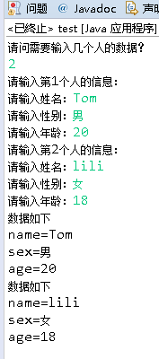
对象数组
public class Test {
public static void main(String[] args) {
Scanner sc=new Scanner(System.in);
System.out.println("请问需要输入几个人的数据？");
int num=sc.nextInt();
People[] p=new People[num];
for(int i=0;i<p.length;i++)
{
System.out.println("请输入第"+(i+1)+"个人的信息：");
System.out.print("请输入姓名：");
String n=sc.next();
System.out.print("请输入性别：");
String s=sc.next();
System.out.print("请输入年龄：");
int a=sc.nextInt();
p[i]=new People(n,s,a);
}
for(int i=0;i<p.length;i++)
{
p[i].show();
}
}
}
例6.17 对象数组
class People {
String name;
String sex;
int age;
private People() {
System.out.println("调用了无参的构造方法");
}
public People(String n,String s,int a)
{
name=n;
sex=s;
age=a;
}
public void show() {
System.out.println("数据如下");
System.out.println("name="+name);
System.out.println("sex="+sex);
System.out.println("age="+age); }
}

Slide 85
6.5.2 访问对象的属性和行为
用户使用new操作符创建一个对象后，可以使用“对象.类成员”来获取对象的属性和行为。
对象的属性和行为在类中是通过类成员变量和成员方法的形式来表示的，所以当对象获取类成员时，也相应地获取了对象的属性和行为。

Slide 86
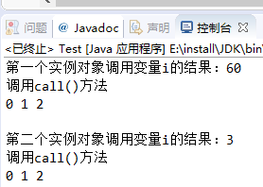
例6.18 访问对象的属性和行为
package Test;
public class Test {
static int i=47;
public void call(){
System.out.println("调用call()方法");
for(i=0;i<3;i++){
System.out.println(i+" ");
if(i==2)
System.out.println("\n");
}
}
public Test() { }
public static void main(String[] args) {
Test t1=new Test();
Test t2=new Test();
t1.i=60;
System.out.println("第一个实例对象调用变量i的结果："+t1.i++);
t1.call();
System.out.println("第二个实例对象调用变量i的结果："+t2.i);
t2.call();
}
}

Slide 87
6.5.3 对象的引用
变量表示存储数据的内存单元。
基本类型变量存储的是基本类型的值。
引用类型变量存储的是对象的引用，当变量未引用任何对象时，它的值为null。
基本类型
int i=1；
引用类型
People p；
1
null
p=new People();
String name;
String sex;
int age;
…
p对象的引用

Slide 88
6.5.3 对象的引用
引用类型
基本类型
People p1=new People();
String name;
String sex;
int age;
…
int i=1;
赋
值
前
i
1
p1
对象的引用
赋值前
int j=2;
People p2=new People();
j
2
p2
对象的引用
String name;
String sex;
int age;
…
i=j;
赋值后
i
2
j
2
不再被引用的
对象p1，将被
运行时系统自
动回收
String name;
String sex;
int age;
…
赋
值
后
p1=p2;
p1
对象的引用
p2
对象的引用
String name;
String sex;
int age;
…

Slide 89
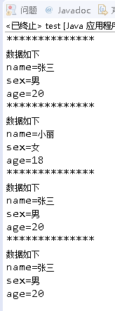
6.5.3 对象的引用
例6.19对象的引用
class People {
String name;
String sex;
int age;
public People() {
System.out.println("调用了无参的构造方法"); }
public People(String n,String s,int a) {
name=n;
sex=s;
age=a;
}
public void show() {
System.out.println("**************");
System.out.println("数据如下");
System.out.println("name="+name);
System.out.println("sex="+sex);
System.out.println("age="+age); }
}
public class Test {
public static void main(String[] args) {
People p1=new People("张三","男",20);
p1.show();
People p2=new People("小丽","女",18);
p2.show();
p2=p1;
p2.show();
People p3=p2;
p3.show();
}
}

Slide 90
6.5.4 对象的比较
在Java语言中有两种对象的比较方式，分别为“==”运算符equals()方法。实质上这两种方法有着本质的区别。

Slide 91
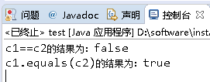
6.5.4 对象的比较
例6.20 对象的比较
public class Test {
public static void main(String[] args) {
String c1=new String("abc");
String c2=new String("abc");
System.out.println("c1==c2的结果为："+(c1==c2));
System.out.println("c1.equals(c2)的结果为："+c1.equals(c2));
}
}

Slide 92
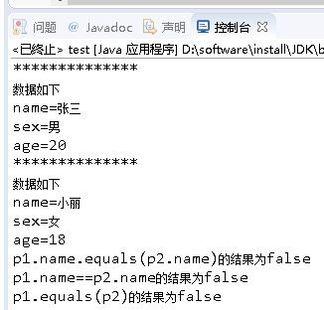
6.5.4 对象的比较
public class Test {
public static void main(String[] args) {
People p1=new People("张三","男",20);
p1.show();
People p2=new People("小丽","女",18);
p2.show();
System.out.println("p1.name.equals(p2.name)的结果为"+(p1.name.equals(p2.name)));
System.out.println("p1.name==p2.name的结果为"+(p1.name==p2.name));
System.out.println("p1.equals(p2)的结果为"+(p1.equals(p2)));
}
}
例6.21 对象的比较
class People {
String name;
String sex;
int age;
public People() {
System.out.println("调用了无参的构造方法"); }
public People(String n,String s,int a) {
name=n;
sex=s;
age=a;
}
public void show() {
System.out.println("**************");
System.out.println("数据如下");
System.out.println("name="+name);
System.out.println("sex="+sex);
System.out.println("age="+age); }
}

Slide 93
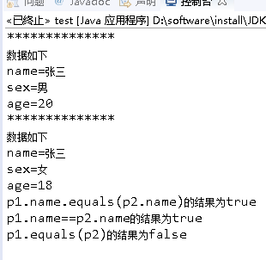
6.5.4 对象的比较
public class Test {
public static void main(String[] args) {
People p1=new People("张三","男",20);
p1.show();
People p2=new People(“张三","女",18);
p2.show();
System.out.println("p1.name.equals(p2.name)的结果为"+(p1.name.equals(p2.name)));
System.out.println("p1.name==p2.name的结果为"+(p1.name==p2.name));
System.out.println("p1.equals(p2)的结果为"+(p1.equals(p2)));
}
}
例6.21 对象的比较
class People {
String name;
String sex;
int age;
public People() {
System.out.println("调用了无参的构造方法"); }
public People(String n,String s,int a) {
name=n;
sex=s;
age=a;
}
public void show() {
System.out.println("**************");
System.out.println("数据如下");
System.out.println("name="+name);
System.out.println("sex="+sex);
System.out.println("age="+age); }
}

Slide 94
6.5.5 对象的销毁
每个对象都有生命周期，当对象的生命周期结束时，分配给该对象的内存地址将会被回收。在其他语言中需要手动回收废弃的对象，但是Java拥有一套完整的垃圾回收机制，用户不必担心废弃的对象占用内存，垃圾回收器将回收无用的但占用内存的资源。

Slide 95
6.5.5 对象的销毁
在谈到垃圾回收机制之前，首先需要了解何种对象会被Java虚拟机视为垃圾。主要包括以下两种情况：
（1）对象引用超过其作用范围，这个对象将被视为垃圾。
{
People p=new People();
}
（2）将对象赋值为null。
{
People p=new People();
p=null;
}
对象p超过其作用范围，将消亡
当对象被置为null，将消亡

Slide 96
小结
本章介绍了类和对象的基本概念，类和对象的声明方法，类的构造方法、主方法以及对象的应用等。

